Slide 1

Sweet home
Home schedule program
https://sweethome-24e1b.web.app/
장은선

Slide 2
개요
우리 가족 구성원들이 사용할 프로그램입니다.
냉장고에 표시하는 일정 표시
매일매일 할일 체크하기
책 읽고 독후감 쓰기
하고 싶은 것, 먹고 싶은 것, 가고 싶은 곳 알리기
할일, 독후감을 완료하면 주말에 게임, 유튜브 시청을 할 수 있는 시간 쿠폰으로 발급, 사용 하기
추가로 심부름, 칭찬으로 추가 쿠폰 발급하기
각자 핸드폰으로 사용할 예정

Slide 3
개발환경
[Backend] Spring boot 2.7.16 Java 11
LOMBOK, JPA
[Frontend] vsCode
React, MUI, FONTAWESOME, AXIOS..
[DataBase] PostgreSQL
GIT ADD
[F] https://github.com/esjang67/shome_f.git
[B] https://github.com/esjang67/shome_b.git

Slide 4
메뉴구성
 |  |  |  |  |  | SweetHome
 |  |  |  |  |  |  |  |  | Login
Schedule |  |  | Doit |  |  | Library |  |  | Suggest |  |  | Coupon
리스트 조회 |  |  | 조회 |  |  | 조회 |  |  | 리스트 조회 |  |  | 리스트 조회
상세 조회 |  |  |  |  |  | 리스트
 |  |  | Doit Batch |  |  |  |  |  |  |  |  | Coupon Time
 |  |  | 리스트 조회 |  |  | Report |  |  |  |  |  | 조회
 |  |  | 상세 조회 |  |  | 리스트 조회
 |  |  |  |  |  | Book
 |  |  |  |  |  | 리스트
 |  |  |  |  |  | 상세 조회
 |  |  |  |  |  | Book Collect
 |  |  |  |  |  | 리스트
 |  |  |  |  |  | 상세 조회
Schedule
일정 표시
Do it
아이들 할일 체크
할일 등록(Doit Batch)
Library
독후감 게시
책, 전집 등록
Suggest
하고 싶고 먹고 싶고 가고 싶은 것들 게시
Coupon
쿠폰 표시, 시간 사용 등

Slide 5
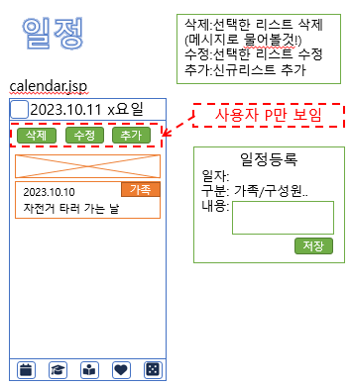
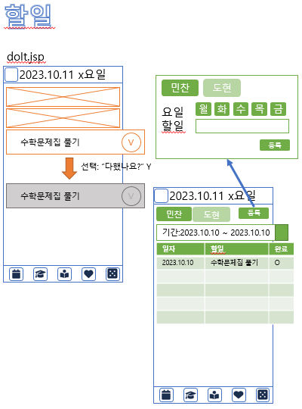





화면구성(초안)
2023.10.11 x요일

Slide 6
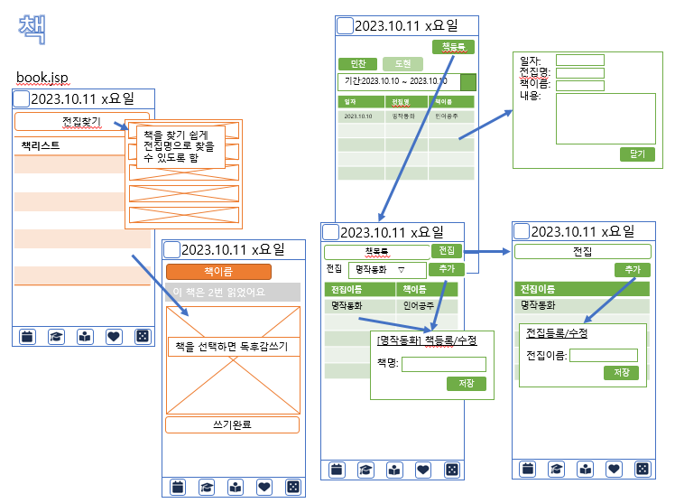
화면구성(초안)

Slide 7
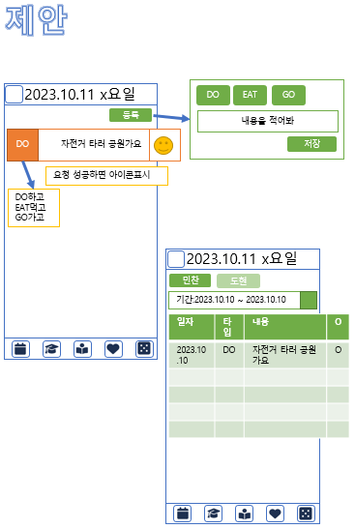
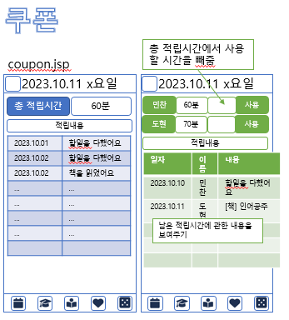
화면구성(초안)

Slide 8
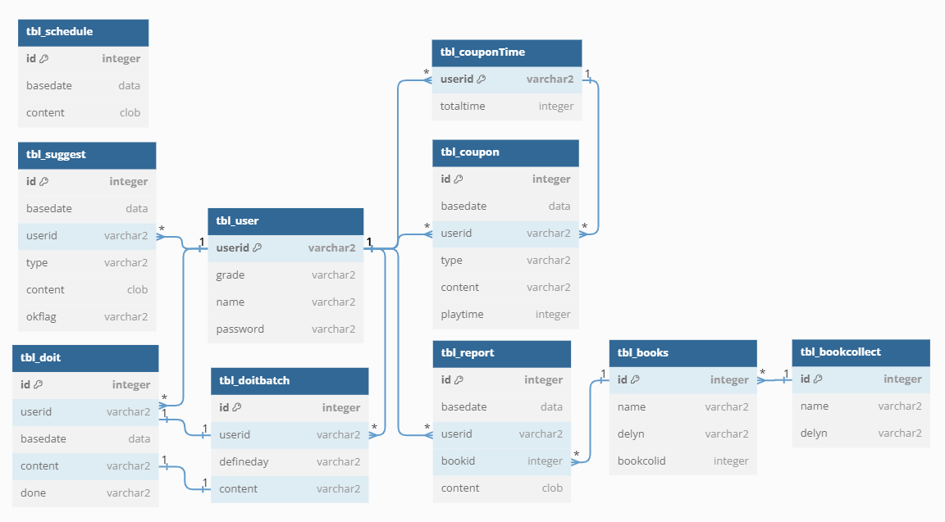
DATABASE
tbl_user
tbl_doit
tbl_doitbatch
tbl_report
tbl_coupontime
tbl_coupon
tbl_schedule
tbl_bookcollect
tbl_books
bl_suggest

Slide 9
REACT ROUTER URI

Slide 10
SERVER 요청정보 [POSTMAN API]
SAMPLE

